Slide 1
デジタルアーカイブポータル
におけるメタデータ
2006年11月30日
電子情報企画室
中山 正樹
Notes:
デジタルアーカイブポータルは、国全体のデジタルコレクションへの入り口として、
当館が保有しているコンテンツに加えて、国の機関、民間に関わらず、
広く有用なコンテンツおよびサービスへ案内し、
可能な限りワンストップで一次情報を利用可能とするものです。
平成16年度よりプロトタイプの開発を始め、17年度より、一般公開しています。18年度、本格システムの開発を行っており、19年度から公開予定です。
本日は、このシステムで利用しているメタデータに関して、ご報告させていただきます。

Slide 2



NDLデジタルアーカイブ
デジタル化/デジタル情報収集・保存/ワンストップ提供
ユーザ
NDL蔵書
NDL
蔵書目録
デジタル化
組織化
・メタデータ付与
NDL
デジタル
アーカイブ
ポータル
・一つの窓口で
・その場で一次情報へナビゲート
収 集
・ウェブアーカイブ
・デジタルデポジット
・特定分野のナショナルデジタルアーカイブの検索機能を提供
ボーンデジタル
検索エンジン
・各機関アーカイブ
・各機関レポジトリ
・蔵書目録（OPAC）
・他機関
・専門ポータル
・全てを集めることは困難
・すぐに提供できるとは限らない
NDLはコンテンツホルダーに対して
・デジタル化支援
・メタデータ付与支援
・コンテンツの長期保存
・統合検索
冊子体
資料
各機関
ウェブ
ページ
検索エンジンでは、データベース内のコンテンツは困難
メタデータの付与ルールは？
Notes:
これは、NDLデジタルアーカイブとしての、デジタルコンテンツの収集から提供までの概念図。
（図で簡単に説明）このような仕組みで、NDLが収集・保存する過去の情報資産と、各機関がデジタルアーカイブとして提供している現在の情報を合わせて、また、冊子体とデジタルコンテンツの統合検索サービスの提供を実現しようとしています。
これにより、機関を越えて、国としてのデジタルアーカイブを提供することを目指します。
ポータルでは外部インターフェースを提供するので、他の機関が自分のコンテンツと合わせてポータルを統合検索することにより、各種専門分野のポータルが作れます。

Slide 3










実装イメージ（平成18年11月現在）
全分野
有用サイト情報
刊行物、書物、貴重書
NDLカレント
アウェアネス
NDL蔵書目録
(和図書・和雑誌)
府省等
デジタル
アーカイブ
郷土資料
NDL
雑誌記事索引
NDL
プランゲ文庫
NDL貴重書
サンプル
学術情報
共通のメタデータ記述要素・通信プロトコル
他サービスプロバイダ
サービス
プロバイダ
ポータルGUI機能
統制語
辞書
メタデータ
DB
NDLデジタルアーカイブポータル(プロトタイプシステム)
ユーザ
Notes:
ポータルでは、この図のように、共通のメタデータ記述要素・通信プロトコルの実装により、データベースを統合検索できるようにしています。
10月に、一橋大学附属図書館の「一橋ディジタルアーカイヴス」(HDA)が検索可能となりました。
現在、全15種類のデジタルアーカイブ、約580万件のコンテンツ（メタデータ件数）が検索可能となっています。

Slide 4
デジタルアーカイブポータル
(プロトタイプ)のメタデータ仕様
DC + α→ DC-NDL
DC-NDL +α → ndldap
ndldap
DC-NDL
DC
Notes:
業種・業態、利用場面ごとにメタデータの記述要素・記述規則は、数多く存在します。
ポータルでは、統合検索のために、現在市場で普及している、もしくは、普及が見込まれる、様々なメタデータ仕様を、網羅的にサポートします。
ダブリンコアは、業種・業態を越えてデジタルコンテンツに付与するメタデータ記述要素として広く普及していますが、自由度が高いために、各機関が作成するメタデータの統制が困難です。
各機関のメタデータの交換の際に、ある程度統制ができるように、 DCのアプリケーションプロファイルの１つとして、 DCの要素を精緻化したDC- NDLを策定していただき、
メタデータ仕様の一つとして、この図のように、DC- NDLを多少拡張して、ndldapという記述要素を定義しています。
基本要素（15項目）のそれぞれに、要素の意味を詳細化する精緻化要素（全42項目）、各要素のコード形式を指定するスキーム（56項目）として記述要素を提示します。

Slide 5
拡張仕様の概要 ndldap
DC-NDLをベースに、検索用途及び実装の観点から若干の拡張
  Encoding Schemeの追加
    NDLAgentType 情報資源の作成者の属性を記録
    NDLCN NDL請求記号を記録
    LocalID システム内のローカルIDを記録
  要素の追加
    ウェブサービス時の注記用（annotation）、サムネイル表示用
DC-NDLを用いつつ、実装に合わせて要素の繰り返し・入力レベルに関して一部制約を付加
Notes:
DC-NDLをベースに、検索用途及び実装の観点から若干の拡張 しました。
Encoding Schemeの追加
NDLAgentType 情報資源の作成者の属性を記録
NDLCN NDL請求記号を記録
LocalID システム内のローカルIDを記録
要素の追加
ウェブサービス時の注記用（annotation）、サムネイル表示用
また、DC-NDLを用いつつ、実装に合わせて要素の繰り返し・入力レベルに関して一部制約を付加しています。

Slide 6
メタデータの利用
青空文庫
OAI-PMH
近代デジタルライブラリー
OAI-PMH
府省等デジタルアーカイブサイト
OAI-PMH
予め収集した
メタデータ
Dnavi
OAI-PMH
予め収集した
メタデータの
検索
貴重書画像データベース
OAI-PMH
一橋ディジタルアーカイヴス
OAI-PMH
レファレンス協同データベース
RSS
カレントアウェアネス
RSS
新書マップ
RSS
統合検索
OAI-PMH/SOAP
検索結果の統合
一元的表示
NDL貴重書サンプル
NDL蔵書目録（和図書・和雑誌）
SRW
横断検索
NDLプランゲ文庫
SRW
NDL雑誌記事索引
SRW
国立公文書館デジタルアーカイブ
SRW
デジタル岡山大百科
Z39.50
Webサービス連携
Notes:
メタデータの利用について、簡単に図にしたものです。
統合検索は、メタデータを検索できるようにすることにより、実現します。
上にある「近代デジタルライブラリー」「貴重書画像データベース」などについては、定期的にあらかじめメタデータを収集（ハーベスト）します。
下にある「NDL蔵書目録」「国立公文書館」「デジタル岡山大百科」などについては、検索要求のたびに横断検索を行い、メタデータを取得します。
統合検索は、 「予め収集したメタデータの検索」と「その都度検索する横断検索」を行い、これらの結果をひとまとめにして、検索結果として表示するものです。
検索結果のなかにあるURLをクリックすると、実際に所蔵されているデジタルアーカイブの当該コンテンツの表示画面へ飛ぶことができます。

Slide 7

JAPAN/MARCデータの変換
J/M(M)
データプロバイダ
初期データ
変換
J/M(M),(S)→ndldap
登録・更新
データ
（XML)
DSpace
J/M(S)
差分データ
更新
辞書検索システム
J/M(A)
変換
J/M(A)→XML
中間ファイル
辞書データ
（XML)
辞書
データベース
ダウンロード
汎用XML
Notes:
当館が所蔵している、和図書、和雑誌について、それぞれのJAPAN/MARCをndldapメタデータ記述要素にマッピングしています。
それをOAISに準拠したDSpaceという保存システムの1つに登録している。
また、典拠データに関しても、JAPAN/MARC（A）を、XML形式に変換して辞書データベースとして登録しています。
このXML仕様に関しては、現在は仮の仕様ですが、書誌部での検討結果に合わせて適用していく予定です。
永森先生の研究成果を利用した検索システムの組み込みも検討しています。

Slide 8
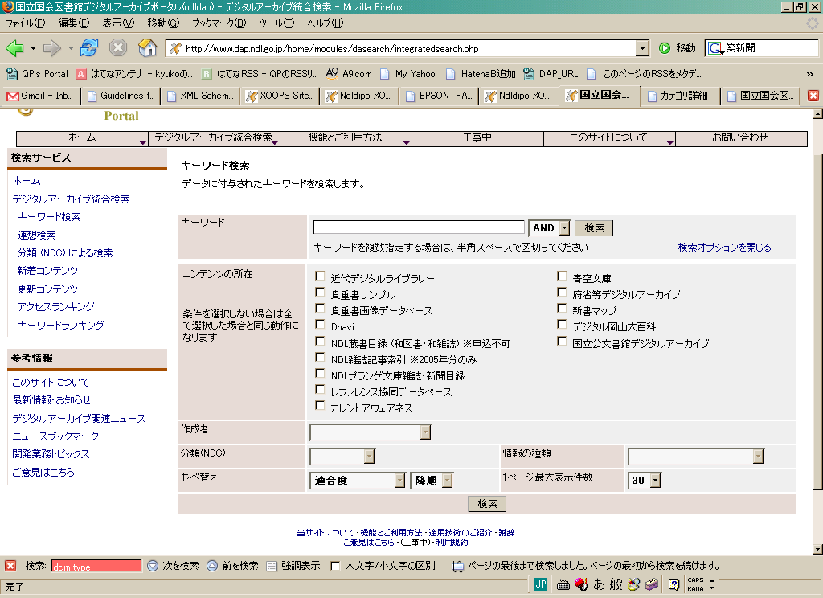
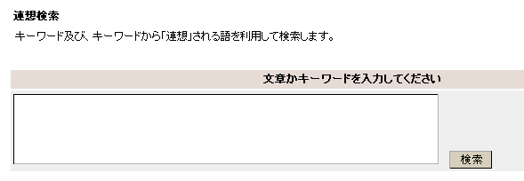
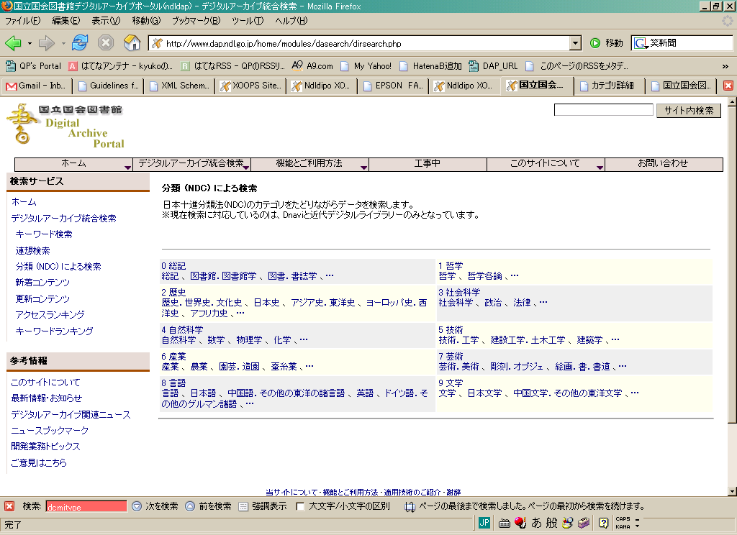
実現しているサービス
ユーザが入力したキーワードでメタデータ全文検索。
キーワード検索
連想検索
自然文、フレーズからの「連想」検索。
ユーザが入力したキーワードから「連想」される語(特徴語）を用いて、関連度の高いメタデータを検索。
分類（NDC）による検索
NDCのカテゴリをたどりながらデータを検索。
Notes:
ご覧いただいているのが、NDLが17年7月から一般公開して実証実験を進めているデジタルアーカイブポータルのプロトタイプシステムの検索窓です。
キーワード検索では、ユーザが入力したキーワードでメタデータ全文検索をします。
連想検索では、ユーザが入力した、自然文、フレーズから「連想」される語(特徴語）を用いて、関連度の高いメタデータを検索します。
そのために、収集してあるメタデータで、「連想」される語(関連語)のインデクスを予め作成。
分類による検索では、NDCのカテゴリをたどりながらデータを検索します。
その他の実験として、Web2.0を意識した
新着コンテンツ 更新コンテンツのRSSフィード 、利用状況から、アクセスランキング キーワードランキング、Wikiによる解説のページの作成、開発者Blogの開設、 RSSによる他サイトのニュースクリップ

Slide 9
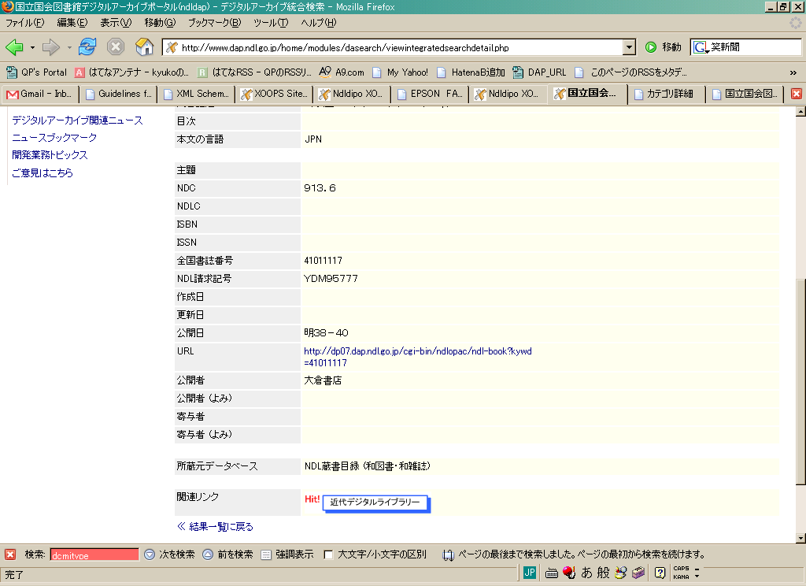
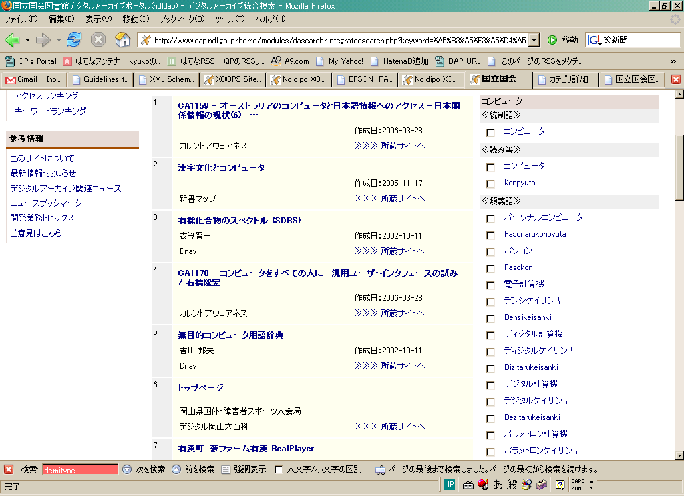
実現しているサービス(2)
検索
関連リンク
＜詳細情報画面＞
辞書による検索支援
＜検索結果一覧画面＞
関連データへのリンクを生成
・NDL蔵書目録から近代デジタルライブラリーへ。
キーワード検索時に、NDLの典拠データ（著者名典拠、固有名件名典拠、普通件名典拠）を辞書として活用。
Notes:
ポータルでの検索機能は、ほかに
【辞書検索】
辞書による検索支援機能を備えています。
これは、ユーザが入力したキーワードから辞書を引き、結果、得られた統制語などからユーザが検索したい適切な語を選択して、再度検索を行えるものです。
辞書として、NDLの「普通件名典拠(NDLSH)」 「固有名件名典拠」 「著者名典拠」 のデータを用いています。今後、辞書として活用できる他のデータも追加したいと考えています。
【関連リンク】
関連リンク機能の１つとして、ニーズの高かったNDLの蔵書目録の検索結果から、近代デジタルライブラリへナビゲートする機能を実装してみました。
近代デジタルライブラリにデジタルコンテンツがあった場合、NDL蔵書目録の詳細情報画面上にHit!という形で、近代デジタルライブラリの当該コンテンツへのリンクが表示されます。
これをクリックすると近代デジタルライブラリの当該書誌情報画面へ飛ぶことができるようになりました。
これにより、ポータルを介して、NDL蔵書目録から近代デジタルライブラリのコンテンツを直接閲覧できるようになりました。

Slide 10
ポータルが受取り可能なメタデータ仕様は？
 | メタデータ形式
コ ン テ ン ツ | MODS系 | MODS_NDL(現在策定中)
 | DC系 | ndldap_dc （dcndl+α)
 |  | RSS1.0にndldap_dc要素を拡張
 |  | Junii、Junii2？
 |  | oai_dc
 | RSS系 | RSS1.0形式
 |  | RSS1.0にDublin Coreモジュールを追加
 |  | RSS2.0形式、Podcast形式
 |  | OpenSearch形式
 |  | Atom0.3形式
 | MARC系 | J/M(M)、J/M(S)
 | その他 | SRW、Z39.50等に準拠した仕様
 |  | 標準仕様での提供が困難な場合は、データプロバイダ独自仕様も考慮
サイト情報もしくは サイト内基点情報 |  | OPML形式（RSSリスト）
 |  | Google SiteMap形式 （適用検討中）
 |  | UDDIディレクトリ形式（拡張仕様作成中）
 | 通信プロトコル
 | ハーベスト | OAI-PMH
 |  | RSS
 | 横断検索 | SRW(SRU/SOAP)
 |  | Z39.50
 |  | OpenSearch
 | サービス連携 | WebサービスAPIによるシステム連携
 |  | UDDI
今後の取り組み
冊子体とデジタルコンテンツの書誌的事項の関係付け
目録検索から情報検索へ
メタデータ交換からサービス連携へ
Notes:
これは、実装を期待する共通インターフェース（メタデータ記述要素／記述規則及び通信規約）の一覧です。
基本方針
データプロバイダが、NDLでのアーカイブのためにインターフェースを実装してくれる場合は、最大限のメタデータ項目を含む仕様を提示します。
データプロバイダが、既に関係機関とのデータ交換で適用している仕様をベースに実装してくれる場合は、その仕様を可能な限り受け入れます。
実装を期待する共通インターフェース（メタデータ記述要素／記述規則及び通信規約）の想定
NDLでのアーカイブのために実装して提供してくれる場合
メタデータ記述要素としてMODSベースの仕様を提示する
アーカイブ機関に対しては、MODSベースでのメタデータ管理を求める。アーカイブ機関とのコンテンツ交換に際しては、そのMODSベースでのメタデータ記述要素でのメタデータの交換を求める。
関係機関とのデータ交換で適用している仕様をベースに提供してくれる場合
市場で広く普及している、もしくは、普及が見込まれる複数の仕様を可能な限り受け入れる。（最低限のメタデータであっても受け入れる）
そのために、複数の記述レベルでの推奨仕様を提示する。
受け入れる仕様の記述規則等の自由度が高いものに関しては、他のコンテンツを統合利用する際に、不都合を来たさないように、ある程度の規則を提示する

Slide 11
【今後の取り組み】
Notes:
【今後の取り組み】
冊子体とデジタルコンテンツの書誌的事項の関係付け
シングルソースの原資料が、冊子体や各種のデジタルコンテンツ（例えば、スキャンイメージ、フルテキスト、音声、動画、各種端末形式）などに派生している状況においては、書誌レコードを従来の資料管理の観点でなく、デジタルコンテンツも対象とした利用の観点で、FRBRなどのモデルの適用を実践する時期にきていると考えます。
目録検索から情報検索へ
利用者の情報探索ニーズは、答えを知りたいのであって、本を見つけ出すことが目的ではないと思います。
利用者の問いに答えられるようにするためには、レファレンス事例、Q&Aや、解題などは、検索対象として優先順位の高いものと考えます。
レファレンス事例などで、答えが記載された資料名が示されたのなら、紙の資料であろうと、有料のデジタルコンテンツであろうと、その内容を閲覧できるところまで、ナビゲートできることが重要と考えます。
ナレッジ＞デジタルコンテンツ＞冊子体資料（NDLの冊子体はラストリゾート）
メタデータ交換からサービス連携へ
最後に、システムの観点から、
各機関との連携は、まずはメタデータの交換から始まりますが、今後は、それぞれの機関が提供しているWebサービスそのものが連携する形になっていく必要があります。
Amazonドットコム、Googleなどは、各機関のシステムがWebサービスとして構築され、アプリケーションインターフェースを公開して、連携していく形になっています。
NDLもその方向でサービス提供の準備を進めていく必要があると考えます。
以上で、報告を終わります。

Slide 12
所在や資料の形式を問わないワンストップサービス
＜シングルソースマルチユースの統合検索＞
参考資料
『書誌的記録の機能要件
（Functional Requirements for Bibliographic Records：FRBR）』
モデルに基づいた資源の管理
ワンストップ
サービス
ユーザ
メタデータ検索
著作の発見
(Find)
著作メタデータ
（work）
・書誌情報（記述メタデータ）
・言語、利用対象者
・表現形式（冊子体、テキスト、動画、静止画、音声）
表現形の識別
(Identify)
表現形メタデータ
（Expression）
・デジタル化形式（text、html、PDF、XMDF、eBook形式、MP3、AAC、WMA形式）、アクセス条件
・所在場所
実現形の選択
(Select)
実現形メタデータ
（Manifestation）
個別資料（Item）
単行本・文庫本
個別資料（Item）
ウェブ情報
・ｈｔｍｌ,xhtml
・ｐｄｆ
・動画(mpg2,…)
・画像(jpeg,jpeg2000,…)
・音声(mp3,aac,…)
・各種電子書籍
フォーマット(text,)
個別資料の入手
(Obtain)
個別資料（Item）
パッケージ
（DVD、CD等）
【参照】利用者の特性と環境に応じたリソース選択のためのメタデータスキーマモデル（両角彩子,杉本重雄）
http://www.dl.slis.tsukuba.ac.jp/DLjournal/No_29/2-moro/2-moro.html

Slide 13
利用者の特性や環境に応じた情報の選択
＜マイポータル機能＞
参考資料
利用環境の制約等
・利用場所、利用機器、通信速度、利用時間等
利用環境属性
（Context）
メタデータ検索
著作の発見
(Find)
著作
（work）
利用環境特性の提示
表現形の識別
(Identify)
表現形
（Expression）
ユーザ
実現形の選択
(Select)
実現形
（Manifestation）
利用者特性の提示
所蔵サイト
個別資料の入手
(Obtain)
個別資料
（Item）
個別資料
（Item）
個別資料
（Item）
利用者特性
(Context)
（著作・表現形・実現形
・実現形に対する希望形式）
利用者の嗜好等
・小説、写真、マンガ？
・小学生向け、成人向け、専門家向け？
・テキスト、画像、音声？
・
【参照】利用者の特性と環境に応じたリソース選択のためのメタデータスキーマモデル（両角彩子,杉本重雄）
http://www.dl.slis.tsukuba.ac.jp/DLjournal/No_29/2-moro/2-moro.html
Contextに応じた
情報資源の選択

Slide 14
提供元の語彙の違いや関連語も含めた情報の選択
＜辞書を活用した検索機能＞
参考資料
オントロジー
・組織や分野の間での言葉の違いを吸収し、語彙体系を共有させるもの
シソーラス
・統制語に関連する
類義語、上位語、下位語、関連語を提示
メタデータの付与時にも
辞書を活用することにより、
機械的な自動付与が
可能になる。
オントロジー
・統制語
・シソーラス
・人名典拠
メタデータ検索
連想検索
辞書検索
著作の発見
(Find)
著作
（work）
表現形の識別
(Identify)
表現形
（Expression）
ユーザ
実現形の選択
(Select)
実現形
（Manifestation）
検索語：
コンピュータ？
電子計算機？
パソコン？
PC？
Contextに応じた
情報資源の選択
キーワード：
コンピュータ？
セマンティックウェブ
技術の活用
所蔵サイト
個別資料の入手
(Obtain)
個別資料
（Item）
個別資料
（Item）
個別資料
（Item）

